Slide 1
Лямбда-функции в Python

Slide 2
Цели:
Изучить что такое лямбда
Научиться сохранять лямбда-функции
Научиться применять лямбда-функции
Рассмотреть примеры использования лямбда-функций

Slide 3
Что такое лямбда?
Прежде чем переходить как разбору понятия лямбда в Python, попробуем понять, чем является обычная функция Python на более глубоком уровне.
Для этого потребуется немного поменять направление мышление. Как вы знаете, все в Python является объектом.

Slide 4

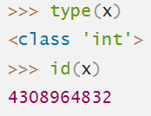
Например, когда мы запускаем эту простейшую строку кода:
Создается объект Python типа int, который сохраняет значение 5. x же является символом, который ссылается на объект.
Теперь проверим тип x и адрес, на которой он ссылается. Это можно сделать с помощью встроенных функций type и id.
В итоге x ссылается на объект типа int, а расположен он по адресу, который вернула функция id.

Slide 5
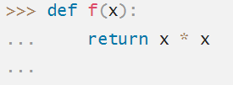
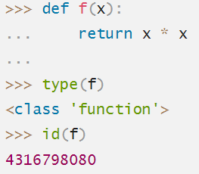
А что происходит при определении вот такой функции:
Повторим упражнение и узнаем type и id объекта f.

Slide 6
Оказывается, в Python есть класс function, а только что определенная функция f — это его экземпляр. Так же как x был экземпляром класса integer. Другими словами, о функциях можно думать как о переменных. Разница лишь в том, что переменные хранят данные, а функции — код.
Это же значит, что функции можно передать в качестве аргументов другим функциям или даже использовать их как тип возвращаемого значения.

Slide 7
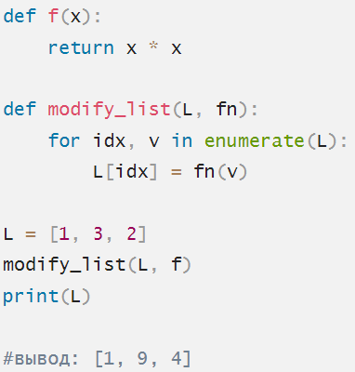
Рассмотрим простой пример, где функция f передается другой функции.
В Python есть еще одна встроенная функция, которая часто используется в заголовке for. Это функция enumerate(). Если range() позволяет получить только индексы элементов списка, то enumerate() – сразу индекс элемента и его значение.

Slide 8
Итак, modify_list — это функция, которая принимает список L и функцию fn в качестве аргументов. Затем она перебирает список элемент за элементом и применяет функцию к каждому из них.
Это общий способ изменения объектов списка, ведь он позволяет передать функцию, которая займется преобразованием. Так, если передать modify_list функцию f, то результатом станет список, где все значения будут возведены в квадрат.
Но можно передать и любую другую, которая изменит оригинальный список другим способом. Это очень мощный инструмент.

Slide 9

Теперь, когда с основами разобрались, стоит перейти к лямбда. Лямбда в Python — это просто еще один способ определения функции. Вот базовый синтаксис лямбда-функции в Python:
Лямбда принимает любое количество аргументов (или ни одного), но состоит из одного выражения. Возвращаемое значение — значение, которому присвоена функция. Например, если нужно определить функцию f из примера выше, то это можно сделать вот так:

Slide 10
Но возникает вопрос: а зачем нужны лямбда-функции, если их можно объявлять традиционным образом? Но на самом деле, они полезны лишь в том случае, когда нужна одноразовая функция. Такие функции еще называют анонимными. И, как вы увидите дальше, есть масса ситуаций, где они оказываются нужны.

Slide 11


Лямбда с несколькими аргументами
Определить лямбда-функцию с одним аргументом не составляет труда.
А если их должно быть несколько, то достаточно лишь разделить значения запятыми. Предположим, что нужна функция, которая берет два числовых аргумента и возвращает их произведение.

Slide 12
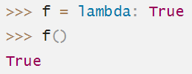
Лямбда-функция без аргументов
Допустим, нужно создать функцию без аргументов, которая бы возвращала True. Этого можно добиться с помощью следующего кода.

Slide 13
Несколько лямбда-функций
В определенный момент возникнет вопрос: а можно ли иметь лямбда-функцию из нескольких строк.
Ответ однозначен: нет.
Лямбда-функции в Python всегда принимают только одно выражение. Если же их несколько, то лучше создать обычную функцию.

Slide 14
Примеры лямбда-функций
Теперь рассмотрим самые распространенные примеры использования лямбда-функций.

Slide 15
Лямбда-функция и map
Распространенная операция со списками в Python — применение операции к каждому элементу.
map() — это встроенная функция Python, принимающая в качестве аргумента функцию и последовательность. Она работает так, что применяет переданную функцию к каждому элементу.

Slide 16

Предположим, есть список целых чисел, которые нужно возвести в квадрат с помощью map.
Обратите внимание на то, что в Python3 функция map возвращает объект Map, а в Python2 — список.
Так, вместо определения функции и передачи ее в map в качестве аргумента, можно просто использовать лямбда для быстрого определения ее прямо внутри. В этом есть смысл, если упомянутая функция больше не будет использоваться в коде.

Slide 17
Лямбда-функция и filter
filter() — это еще одна встроенная функция, которая фильтрует последовательность итерируемого объекта.
Другими словами, функция filter отфильтровывает некоторые элементы итерируемого объекта (например, списка) на основе какого-то критерия. Критерий определяется за счет передачи функции в качестве аргумента. Она же применяется к каждому элементу объекта.
Если возвращаемое значение — True, элемент остается. В противном случае — отклоняется.

Slide 18
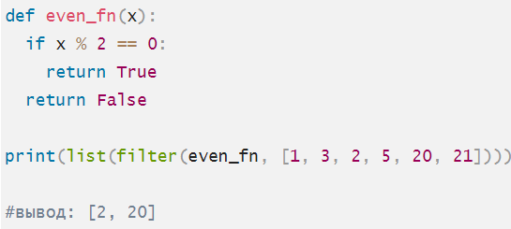
Определим, например, простую функцию, которая возвращает True для четных чисел и False — для нечетных:
С лямбда-функциями это все можно сделать максимально сжато. Код выше можно преобразовать в такой, написанный в одну строку.
И в этом сила лямбда-функций.
print(list(filter(lambda x: x % 2 == 0, [1, 3, 2, 5, 20, 21])))

Slide 19
Лямбда-функция и сортировка списков
Сортировка списка — базовая операция в Python. Если речь идет о списке чисел или строк, то процесс максимально простой. Подойдут встроенные функции sort и sorted.
Но иногда имеется список кастомных объектов, сортировать которые нужно на основе значений одного из полей. В таком случае можно передать параметр key в sort или sorted. Он и будет являться функцией.
Функция применяется ко всем элементам объекта, а возвращаемое значение — то, на основе чего выполнится сортировка.

Slide 20
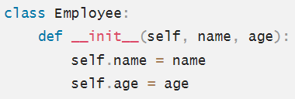
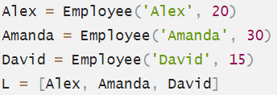
Рассмотрим пример. Есть класс Employee.
Теперь создадим экземпляры этого класса и добавим их в список.
Предположим, что мы хотим отсортировать его на основе поля age сотрудников.

Slide 21

Вот что нужно сделать для этого:
Лямбда-выражение было использовано в качестве параметра key вместо отдельного ее определения и затем передачи в функцию sort.

Slide 22
Пара слов о выражениях и инструкциях
Как уже упоминалось, лямбда могут иметь только одно выражение (expression) в теле.
Обратите внимание, что речь идет не об инструкции (statement).
Выражение и инструкции — две разные вещи, в которых часто путаются. В программировании инструкцией является строка кода, выполняющая что-то, но не генерирующая значение.

Slide 23
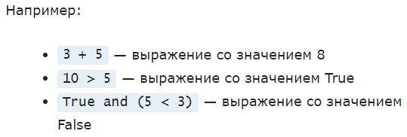
Например, инструкция if или циклы for и while являются примерами инструкций. Заменить инструкцию на значение попросту невозможно.
А вот выражения — это значения. Запросто можно заменить все выражения в программе на значения, и программа продолжит работать корректно.
Тело лямбда-функции должно являться выражением, поскольку его значение будет тем, что она вернет. Обязательно запомните это для работы с лямбда-функциями в будущем.

